Slide 1
圖書館館際合作

Slide 2
Notes:
您想要的資源不在圖書館嗎？別急！館際合作能夠帶您飛躍興世界喔！

Slide 3
館外資源-館際合作
想借他校圖書館的資料?!免煩惱!
借還書
櫃台
T4台綜大聯盟
中部聯盟
館際合作
互換借書證
Start
免費
親自到外館借書
NDDS
全國文獻傳遞
RapidILL
國際快速館際合作
參考
諮詢櫃台
付費
網路申請到館取件
Notes:
館際合作服務主要可分為兩種：
第一種，讀者可以到本館借還書櫃檯辦理合作館借閱證，親自到他館免費借書。
第二種，讀者透過全國文獻傳遞NDDS& 國際快速館際合作RapidILL付費取得所需資料，直接到本館1樓參考諮詢台取件付款。

Slide 4
館際合作管道
路徑：圖書館首頁→讀者服務→館際合作
服務名稱 | 服務方式 | 備註
全國文獻傳遞服務 (NDDS) | 國內館際合作主要服務系統，包括期刊、圖書、會議論文、 博碩士論文等
國際快速文獻傳遞服務 (Rapid ILL) | 快速取得本館未訂或缺期的西文期刊 | 處理速度最快為24小時
中區六校快速館際合作 | 東海、逢甲、靜宜、中山醫大、中國醫大等6校申請文獻複印件 | 申請案件預計2個工作天完成
中部大學圖書館聯盟借書服務 | 中部聯盟館學校
圖書互借服務 | 台大、中研院、清華等互借學校
T4聯盟圖書互借服務 | 可到成功大學、中正大學、中山大學圖書館閱覽及借書。請持學生證及讀者確認單至借還書櫃檯辦理，即可至聯盟學校申請入館及借書，可借5冊圖書，借期21天 | 不可預約及續借
Notes:
您可以從圖書館首頁讀者服務或是常用服務，認識館際合作服務。
NDDS全國文獻傳遞服務為國內館際合作主要服務系統，可以申請圖書借用，也可以申請書刊複印。
RapidILL為國際快速文獻傳遞服務系統，可以快速取得本館未訂或缺期的西文期刊，主要以申請西文期刊複印為主。
中區六校快速館際合作，可以快速且優惠取得東海、逢甲、靜宜、中山醫大、中國醫大等6校文獻複印件。
另外，圖書互借服務包含中部大學圖書館聯盟、台大、中研院、T4聯盟成功大學、中正大學、中山大學等單位。

Slide 5
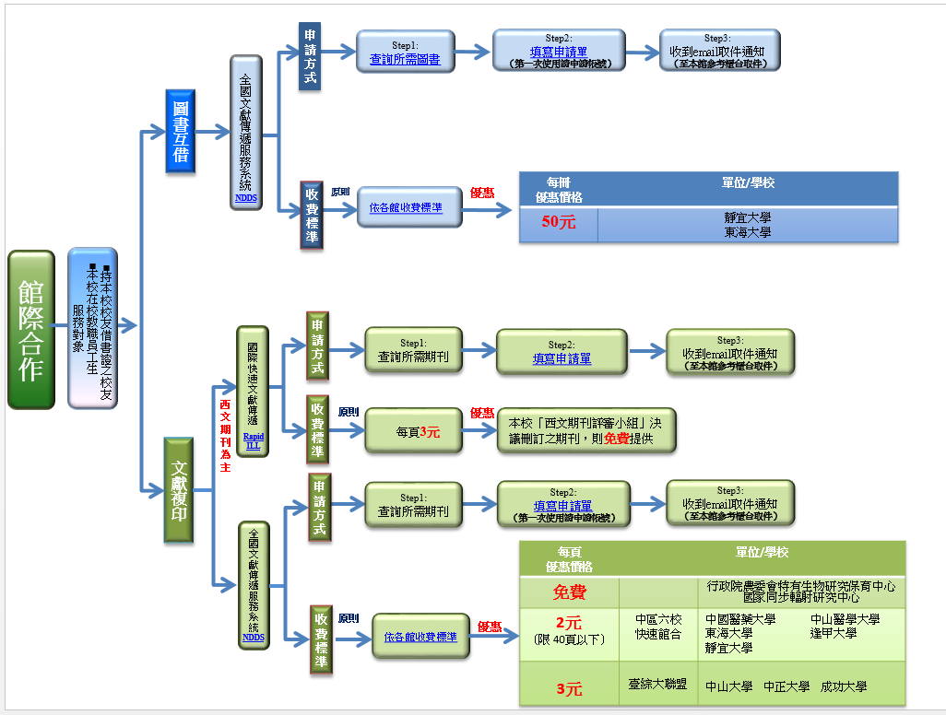
館際合作圖示
Notes:
從館際合作圖示可以清楚、快速地認識館際合作服務喔！
也可以知道如何以更優惠的價格取得資料喔！
借書收費是以依各館收費為準，如果是向靜宜、東海大學借書，每冊只要50元哦！
文獻複印收費：透過RapidILL申請西文期刊複印，每頁3元，若為本校「西文期刊評審小組」決議刪訂之期刊，則可免費提供！
以NDDS申請複印，向行政院農委會特有生物保育中心與國家同步輻射研究中心申請為免費、向中部六校快速館合學校申請，40頁以下每頁2元、向台綜大聯盟申請，每頁3元，其餘則依各館收費標準。

Slide 6
RapidILL免費提供西文刪訂期刊
您想要的西文期刊被刪訂？別懊惱！
歡迎您透過RapidILL國際快速館際合作快速取得圖書館沒有蒐藏之西文期刊文獻喔！若為本校「西文期刊評審小組」決議刪訂之期刊，您可由RapidILL免費快速取得。
本館館藏查詢備註訊息顯示西文期刊刪訂資訊，參考畫面如下：
Notes:
您想要的西文期刊被刪訂？別懊惱！
歡迎您透過RapidILL國際快速館際合作快速取得圖書館沒有蒐藏之西文期刊文獻喔！

Slide 7
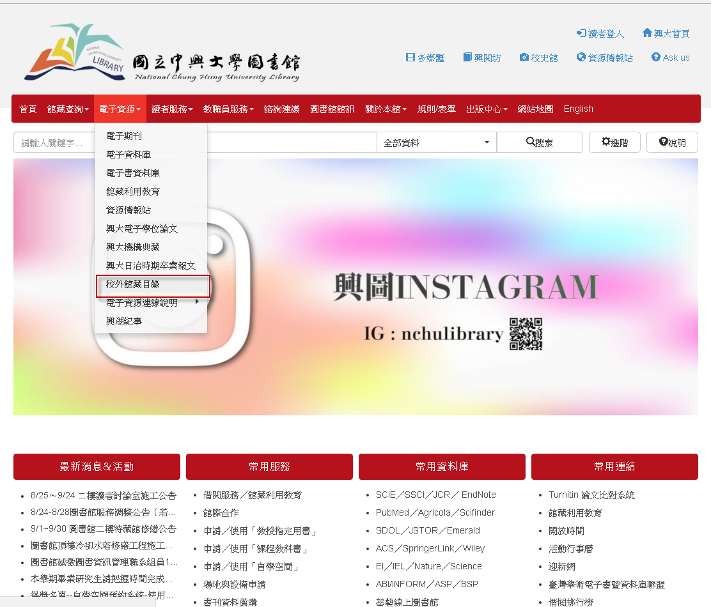
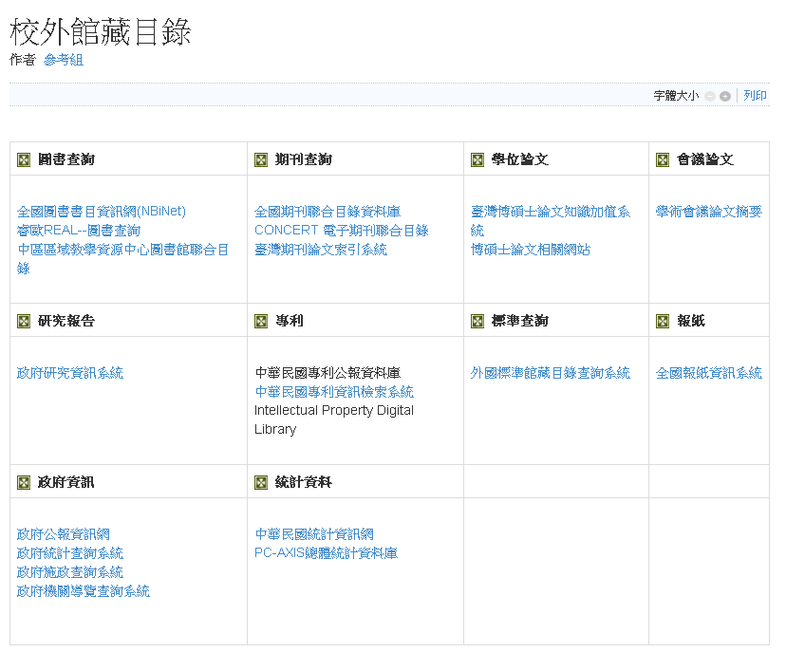
查找校外館藏目錄
Notes:
查找校外館藏目錄，可從本館首頁中的電子資源下方點選”校外館藏目錄”
提供了圖書、期刊、學術論文、會議論文、研究報告、專利、標準查詢、報紙、政府資訊、統計資訊等
各種不同類型的目錄檢索系統網站，可以根據您想查找的資料類型選擇使用。

Slide 8
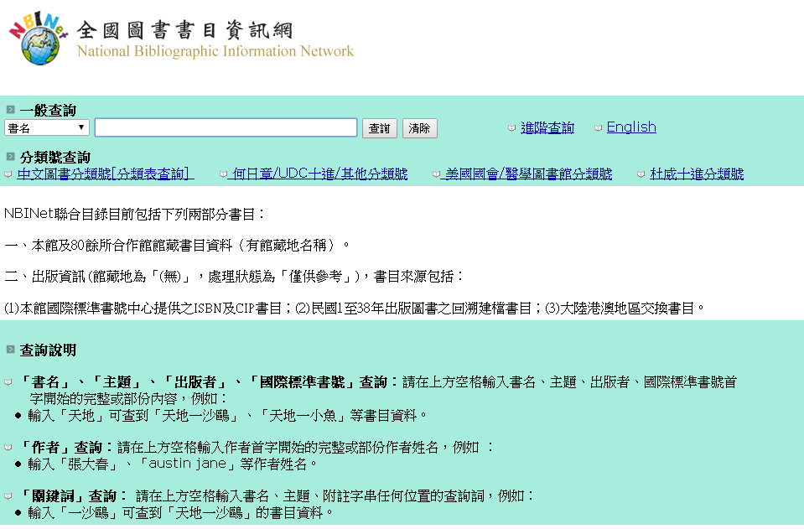
找圖書的工具－NBINet
Notes:
接下來我們透過各個歩驟的使用畫面，知道如何順利由NBInet聯合目錄連結至NDDS申請館際合作服務喔！
從NDDS首頁，可以看到文獻查詢需要的聯合目錄，如剛才所介紹的「全國圖書書目資訊網」NBInet聯合目錄，可供一般使用者查詢利用台灣地區國家圖書館及各類型合作單位陸續提供之書目及館藏資料。

Slide 9
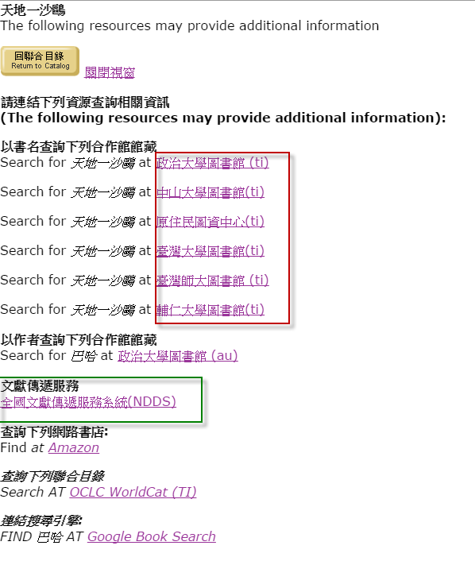
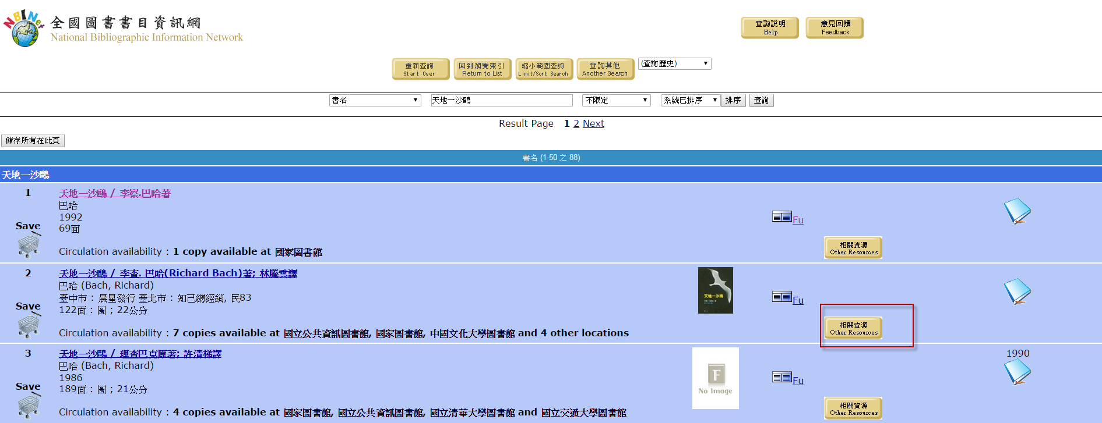
找圖書的工具－NBINet
點選單位名稱
*可串連各館OPAC
提出NDDS申請
點選相關資源
*連結相關資訊，提出NDDS申請
Notes:
當您確認找到想要的圖書之後，記得點選相關資源，連結相關館藏資訊。

Slide 10
找期刊文章的工具－期刊聯合目錄
Notes:
再來，要介紹如何查找期刊文章，從NDDS首頁使用全國期刊聯合目錄。

Slide 11
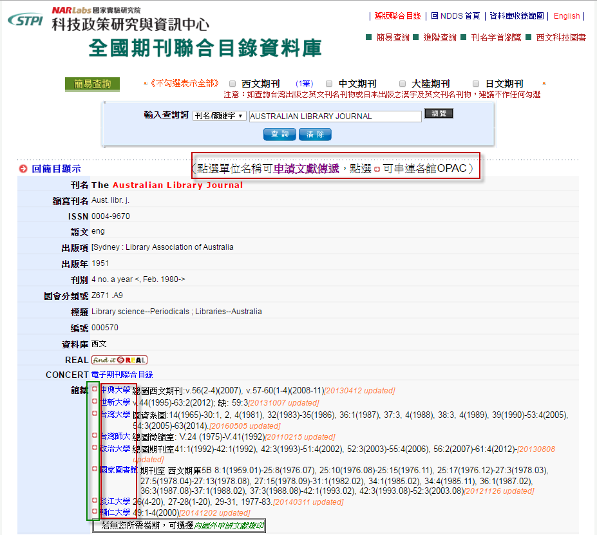
找期刊文章的工具－期刊聯合目錄
Notes:
以期刊”Australian Library Journal”查詢為例，可輸入期刊名稱或ISSN國際標準期刊號。
從館藏資訊，可以看到各圖書館收錄該期刊的年代、卷期等資訊，點選申請單位，即可申請NDDS。
點選箭頭，可串連各館OPAC，確認收錄期刊最新的年代、卷期。

Slide 12
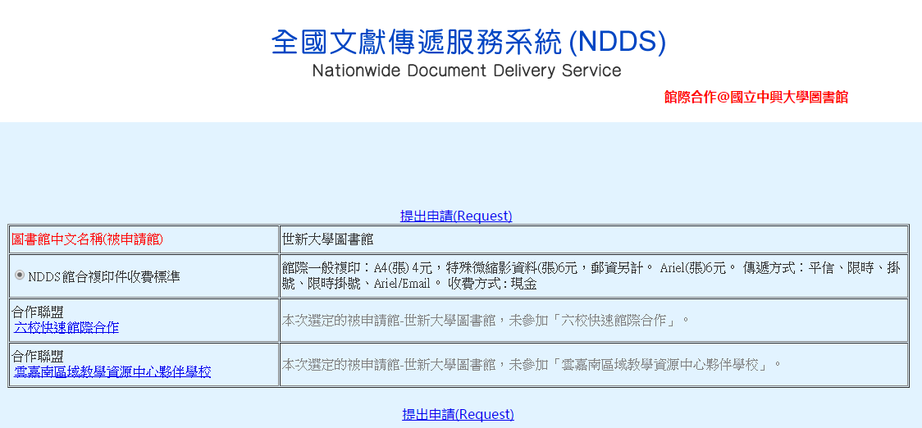
找期刊文章的工具－提出NDDS申請
輸入你的帳號密碼
*第一次使用需先申請個人帳號
確認該館付費資訊後，提出申請
Notes:
點選申請單位，輸入NDDS帳密，確認該館的收費資訊後，即可提出申請。

Slide 13
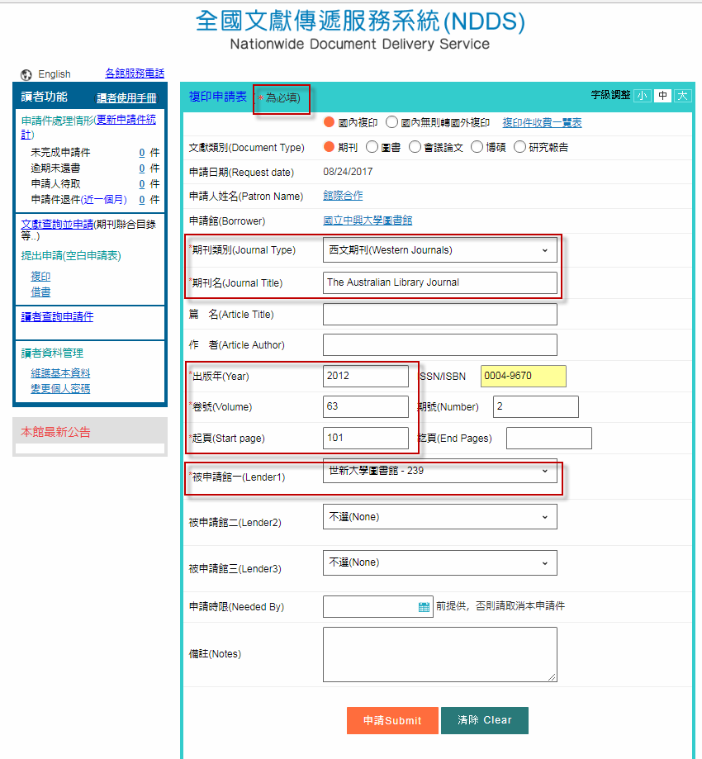
找期刊文章的工具－提出NDDS申請
資料到館即可
至1樓參考諮詢台取件
Notes:
進入申請頁面後，*字號為必填欄位，如期刊名、卷號、起頁、出版年、被申請館等，
其它欄位盡量填寫完整，其他事項請填寫於備註欄。
資料到館後，收到email通知即可至本館1樓參考諮詢台付款取件。
提醒您：申請館際複印文獻時，請遵守著作權法相關規定，複印資料不得超過全書三分之一，並僅限個人研究之用。

Slide 14
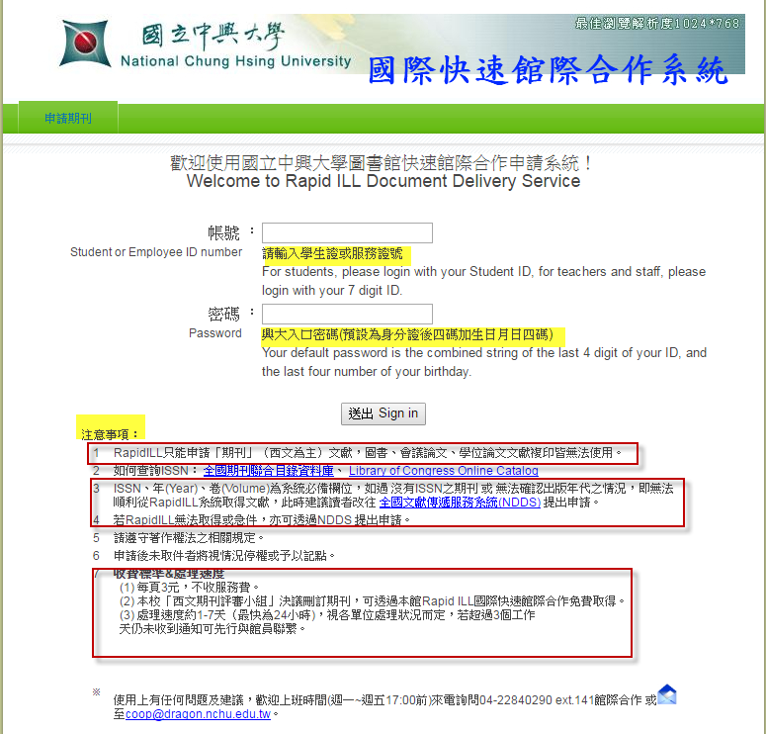
找期刊文章的工具－提出 RapidILL申請
申請期刊文獻複印為限
*其他類型文獻，請透過NDDS
提出申請
ISSN、年代、卷期為系統必備欄位
*如遇沒有ISSN之期刊或無法確認出版年代之情 況，請透過 NDDS提出申請
Notes:
讀者透過Rapid ILL國際快速館際合作申請期刊複印，以提供西文期刊複印為主，期刊ISSN、年代、卷期為系統必填欄位，
以學生證或服務證號，興大單一入口密碼，即可登入使用，不需另外申請帳密。
若需申請其他類型文獻資料，或是遇到沒有ISSN的期刊，或無法確認出版年代的情況，請透過NDDS提出申請。
收費標準：一般為每頁3元，不收服務費。
處理速度：處理速度約1-7天（最快為24小時)，視各單位處理狀況而定。

Slide 15
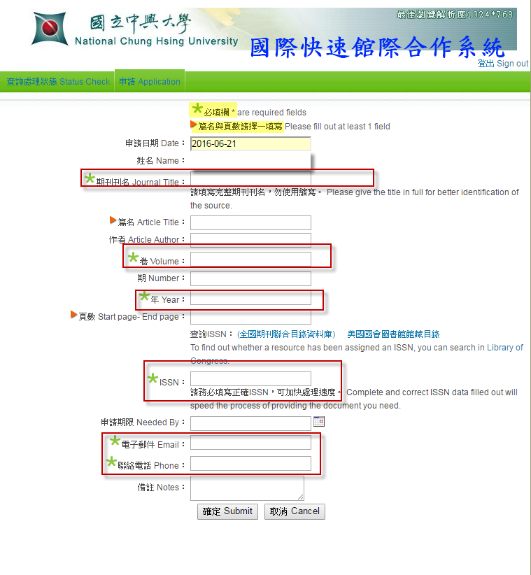
找期刊文章的工具－提出 RapidILL申請
資料到館即可至1樓參考諮詢台取件
Notes:
進入申請頁面後，綠色星字號為必填欄位，如期刊名、卷號、年代、ISSN、電子郵件、連絡電話的綠色標示為必填欄位。
篇名與頁數紅色部分請盡量填寫完整，如無法確認ISSN，可至全國期刊聯合目錄查詢。
資料到館後，收到email通知即可至本館1樓參考櫃台付款取件。

Slide 16
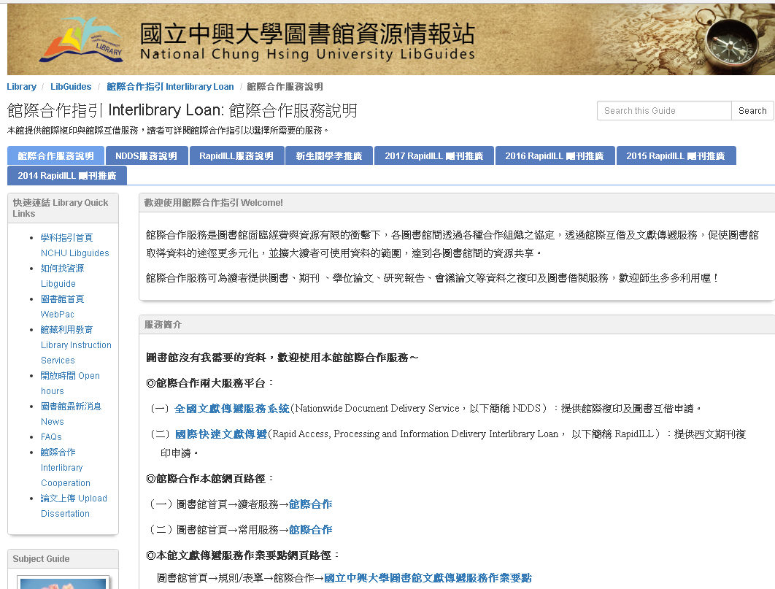
探索更多的館際合作服務
https://www.youtube.com/user/nchulib
圖書館資源情報站→ 主題指引→館際合作指引
圖書館
Notes:
如果想探索更多的館際合作服務, 圖書館貼心為您製作了專屬的館際合作數位教材, 也可以從圖書館資源情報站的主題館際合作指引, 獲得更多的資訊喔

